Slide 1

Screentale
Von Laurin und Sven

Slide 2
Inhalt
Projektteam
Projektidee
Framework
APIs
Aktueller Stand
Nächste Schritte
(Eventuell Zeitplan)

Slide 3
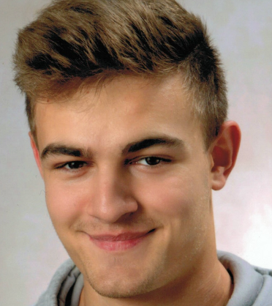
Projektteam
Projektleiter Laurin Losert-Nachbaur
Projektmitglied Sven Sinz

Slide 4
Projektidee

Slide 5
Next.js Framework

Slide 6
APIs

Slide 7
Aktueller Stand

Slide 8
Nächste Schritte

Slide 9
Vielen Dank für eure Aufmerksamkeit

